Slide 1

Изменения в КИМ ЕГЭ 2023 года в сравнении с КИМ 2022 года. Решение заданий высокого уровня сложности (задания с изображением биологического объекта).
Цимбал М.Б., учитель биологии
МБОУ «Гвардейская школа-гимназия №3»

Slide 2
Изменения в КИМ
В 2023 году экзамен по биологии претерпел значительные изменения, но большинство из них в структуре и в формате. Существенных качественных изменений не произошло.
Как и в прошлом году, на выполнение экзаменационной работы о биологии отводится 235 минут.
Количество заданий в экзамене увеличилось: в первой части добавлено одно задание. Соответственно, общее число заданий выросло с 28 до 29.
Максимальный первичный балл за выполнение экзаменационной работы снижен с 59 до 58. Теперь каждая ошибка будет стоить дороже при переводе во вторичные баллы.

Slide 3
Структура заданий
Что произошло с первой частью?
В первой части некоторые задания объединили в единые модули по темам:
Во-первых, блок «Система и многообразие органического мира» теперь встречается в заданиях 9-12 линий: два задания по темам из раздела «Многообразие растений и грибов» и два задания из раздела «Многообразие животных».
Во-вторых, блок «Организм человека и его здоровье» представлен заданиями 13-16 линий.
И в-третьих, задания, проверяющие знания о бактериях и вирусах, включены в задания блока «Клетка и организм — биологические системы» и будут встречаться в линиях 5-8.
А еще задания линий 9-10 и 13-14 теперь похожи на задания линий 5-6. Одна картинка и два задания к ней, одно из которых оценивается на 1 балл, а второе на 2. Особенно повезет, если вам попадется знакомый рисунок — тогда вы без проблем получите за него целых 3 первичных балла (примерно 7% от максимально возможной суммы баллов).

Slide 4
Структура заданий
Что произошло со второй частью?
Что касается второй части, то здесь изменения не такие радужные. Исключено задание 24 линии на исправление ошибок. Если анализировать прошлый год, то именно это задание из второй части выпускники выполняли качественнее других.
Какое же задание мы встретим вместо него? Линии 23 и 24 теперь представляют мини-модуль из двух заданий на проверку сформированности методологических умений и навыков. Проще говоря, на умение проводить, планировать и анализировать биологические эксперименты.
А еще, судя по демо-версии, в 3 линии появились новые расчетные задачи. Они не сложные, но потренироваться их решать лучше заранее.

Slide 5
Первая часть
Первая часть включает в себя 22 задания. Из них 14 заданий базового уровня (их хватит для того, чтобы написать экзамен на порог) и 8 заданий повышенного уровня сложности. Ответ на них нужно дать в виде слова (нескольких слов), числа или последовательности цифр.
- Шесть заданий — на выбор нескольких ответов из списка
- Еще в четырех нужно установить соответствие между элементами
- Четыре задания — на установление последовательности
- Два — на дополнение информации по таблице
- Еще в двух заданиях необходимо решить задачу по цитологии и генетике
- Три задания — на поиск ответа по изображению на рисунке
- И в одном проанализировать информацию в табличной или графической форме

Slide 6
Вторая часть— это задания с развёрнутым ответом, который нужно самостоятельно сформулировать и записать. У каждого задания свои особенности.
23 и 24 задание (первое и второе задания второй части) — обсуждаются биологические эксперименты. Их планирование, проведение и анализ. Теперь у нас не одно такое задание, а два, но они связаны друг с другом.
В 23 добавили термины «нулевая гипотеза» и «отрицательный контроль», они разъяснены в КИМ, но, я советую, разобрать их заранее, чтобы легко справится на экзамене.
25 — нужно проанализировать рисунок и ответить на вопросы
26 и 27 — развёрнутые ответы по блокам «Система и многообразие органического мира», «Организм человека и его здоровье» и «Эволюция живой природы»
28 и 29 — прикладные задания, где нужно решать задачи по цитологии и генетике.
В 29 номере советую обратить внимание на решение заданий с голандрическим ***типом наследования и с псевдоаутосомным *** наследованием, такие задачи появились на ЕГЭ 2022.

Slide 7
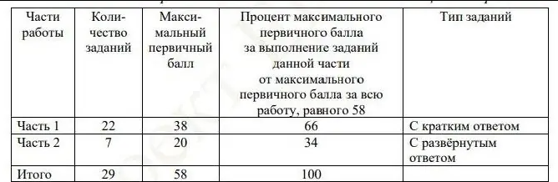
Распределение заданий по уровню сложности

Slide 8
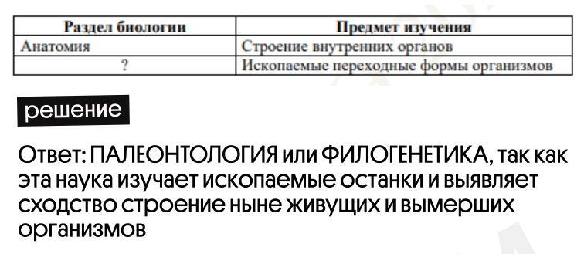
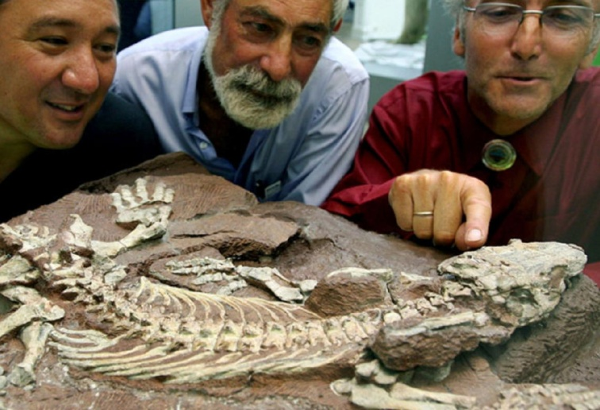
Разбор демоверсии ЕГЭ 2023 по биологии
1 задание В задании приведена таблица, в которую нужно вставить термин из какого-либо раздела биологии. Изменений здесь нет.

Slide 9
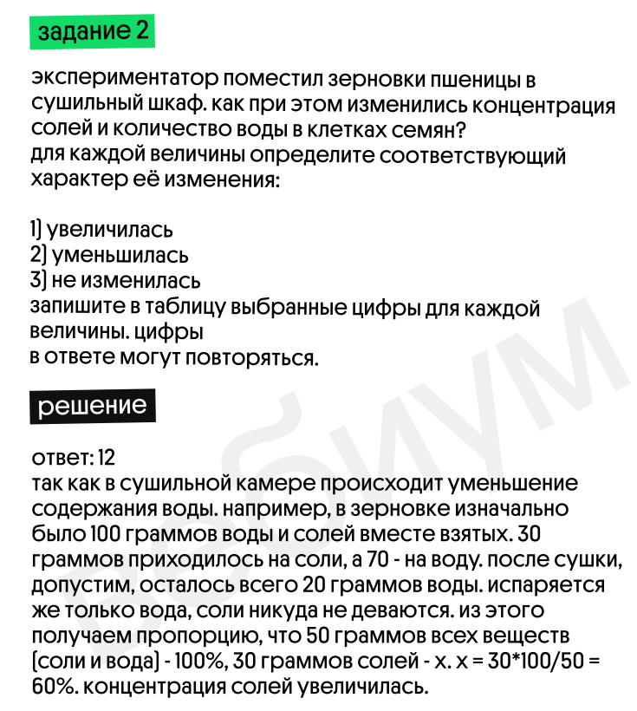
2 задание в демо ЕГЭ 2023 по биологии тоже не изменилось.
Видим здесь всё то же описание эксперимента. Необходимо предсказать результат опыта, исходя из знаний о физиологии клеток и организмов. Решаем верно — получаем 2 балла.

Slide 10
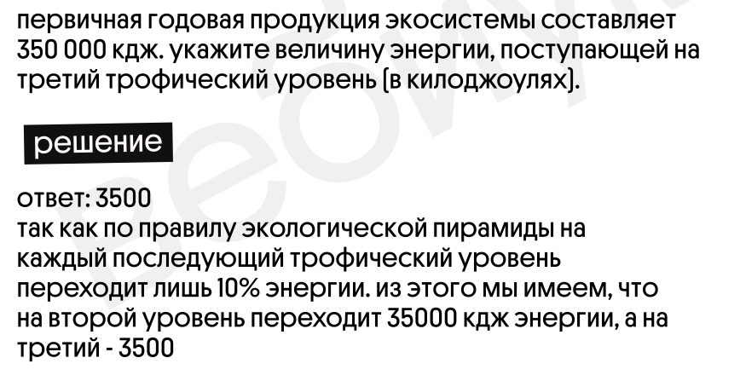
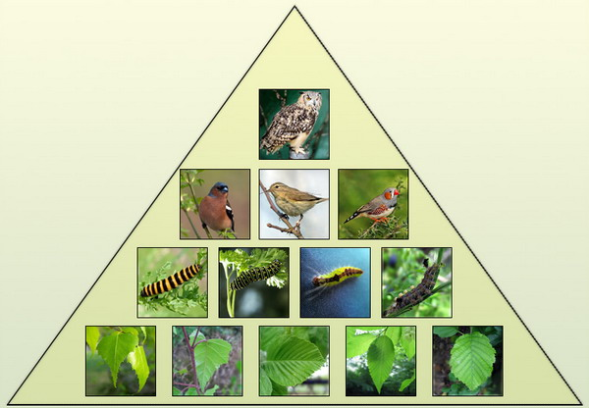
3 задание. Биологические расчётные задачи остались на законном третьем месте в КИМе.
Добавили несколько новых вариантов задач. Раньше такие задания встречались во второй части ЕГЭ (бывшее задание 27). Теперь здесь могут встретиться задачи на экологическую закономерность и физиологию организмов.

Slide 11
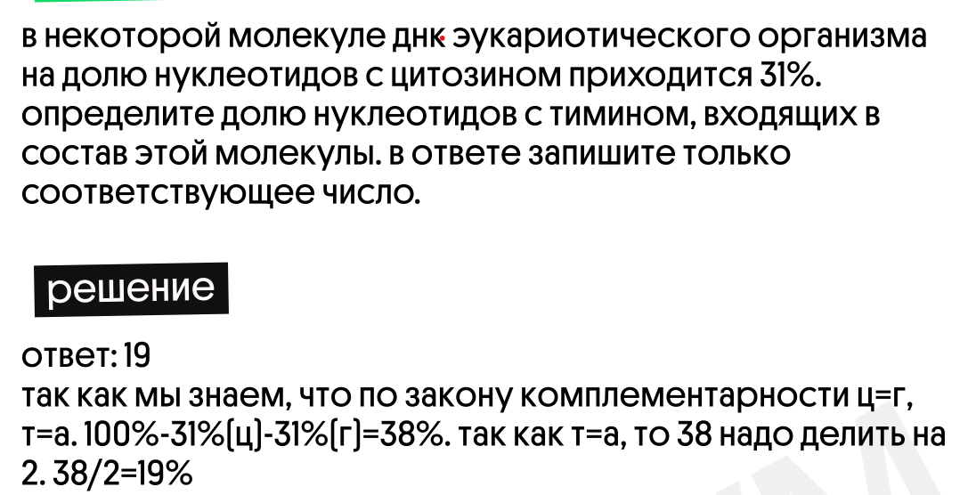
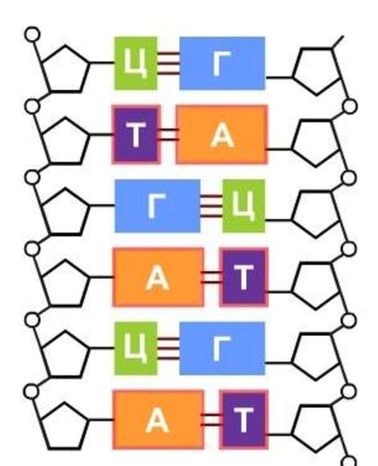
И уже привычные задачи на долю нуклеотидов в ДНК, хромосомный набор в клетке:

Slide 12
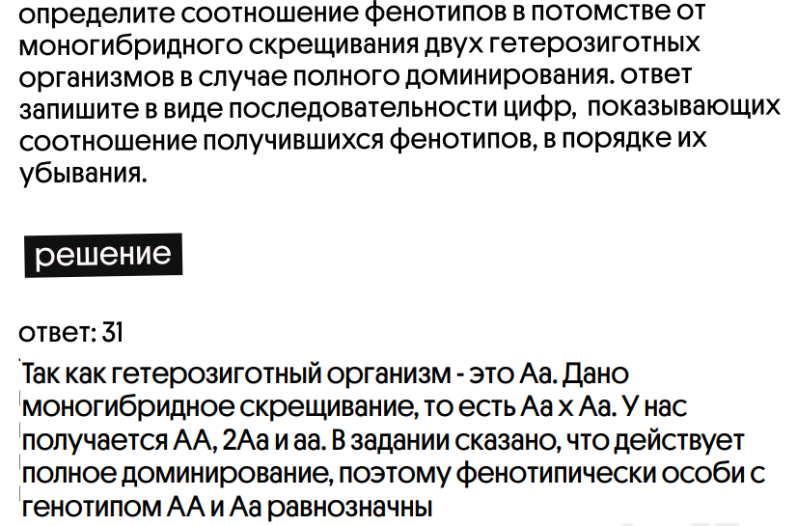
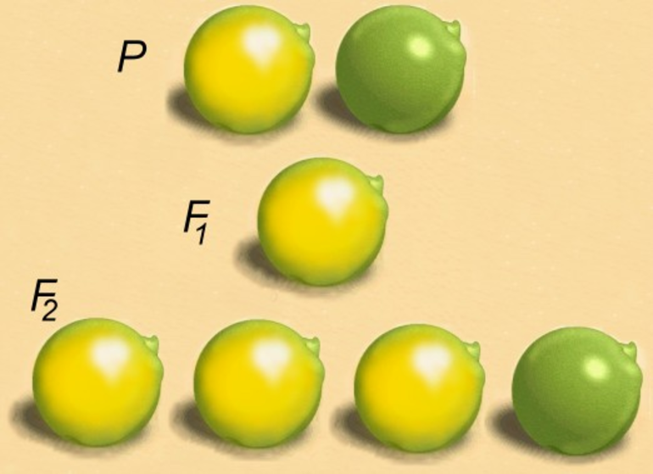
4 задание. Изменений нет — решаем простую генетическую задачку. Здесь может встретиться моно- и дигибридное или анализирующее скрещивание.

Slide 13
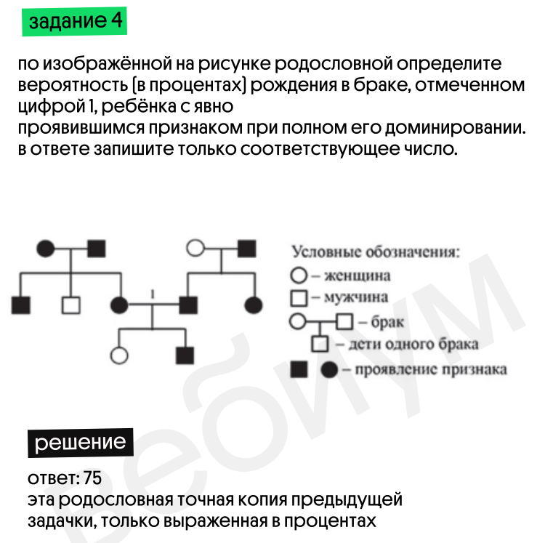

Slide 14
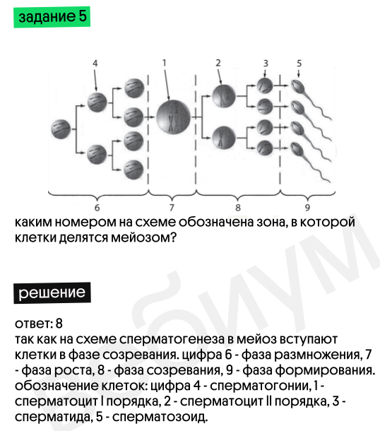
5 и 6 задания. Задания с рисунком остались те же. Здесь может встретиться любой рисунок по теме «Клетка, организм». Но обратим внимание, что в демоверсию вставили рисунок гаметогенеза (на ЕГЭ он встречается из года в год). Кажется, это прямой намёк на то, что эта важная тема обязательно появится в КИМе ЕГЭ 2023.

Slide 15
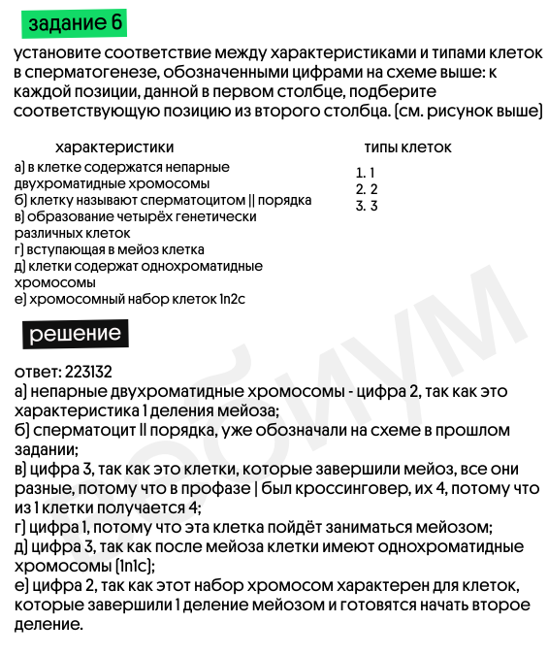

Slide 16
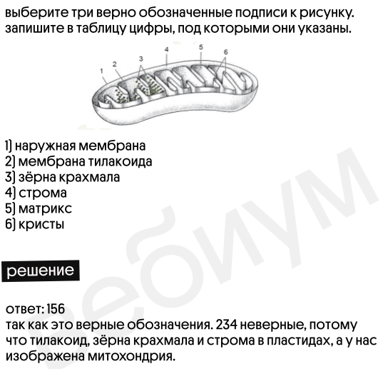
7 задание. Классика — выбираем несколько верных ответов по рисунку или без него. Какие темы могут здесь встретиться:
Организм как биологическая система. Селекция. Биотехнология.
Клетка как биологическая система. Строение клетки, метаболизм. Жизненный цикл клетки.

Slide 17
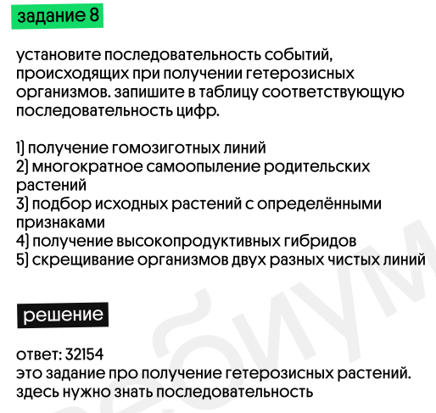
8 задание. И тут тоже без изменений. В демоверсии ЕГЭ 2023 по биологии 8 задание по традиции на знание селекции.

Slide 18
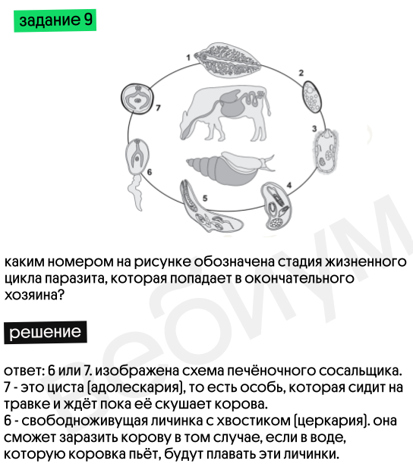
9 и 10 задания. А вот тут изменения! Задания 9 и 10 теперь объединены, но их суть осталась прежней. В демоверсии видим задания по зоологии, но в спецификаторе пишут, что может быть и ботаника.

Slide 19
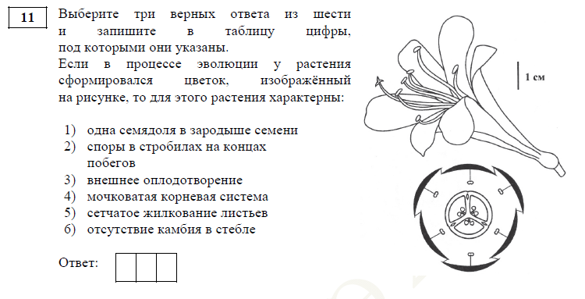
11 Задание. В 11 задании нужно выбрать три верных ответа из шести по рисунку или без него. Здесь может встретиться любая тема из школьной биологии.
1 4 6

Slide 20
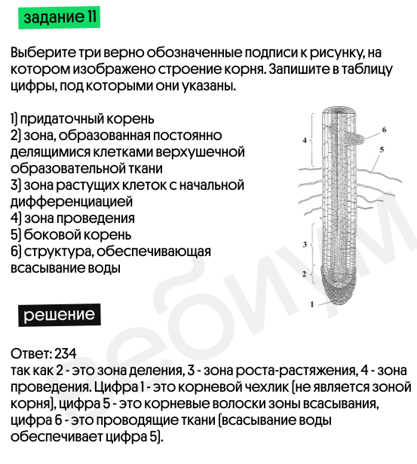

Slide 21
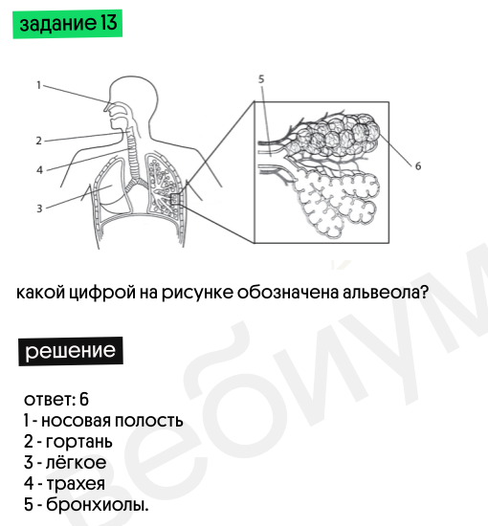
13 и 14 задания
Начинается блок «Человек и его здоровье». Видим задание с рисунком и задание на соответствие.

Slide 22
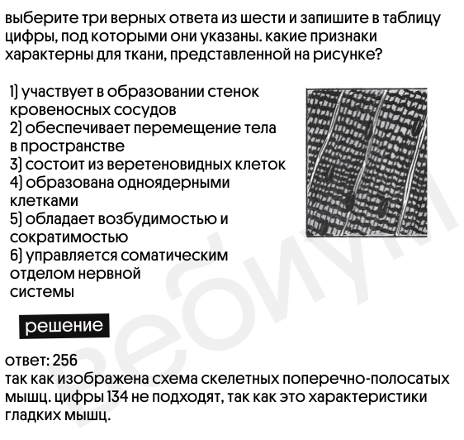
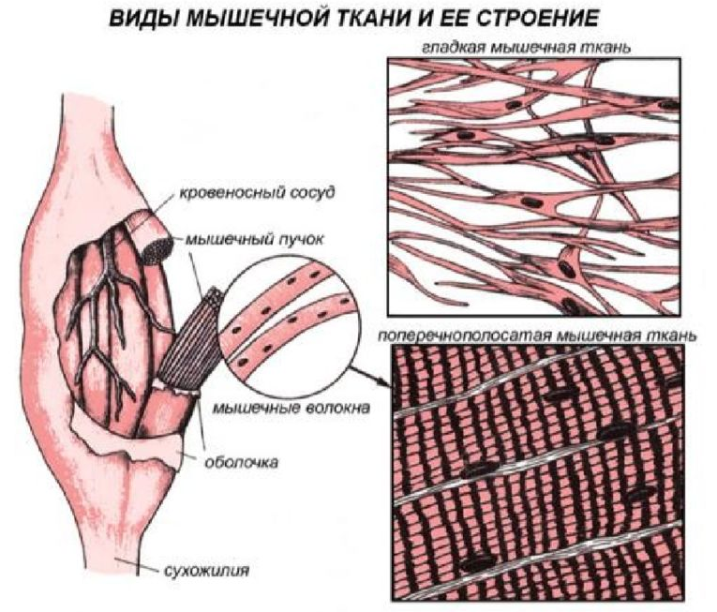
15 задание. Снова множественный выбор: ищем три правильных ответа из шести по теме «Человек и его здоровье».

Slide 23
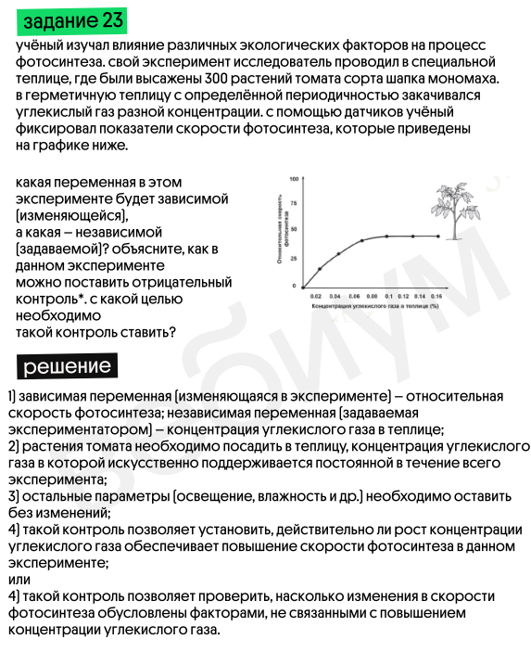
23 задание . В демоверсии ЕГЭ 2023 по биологии 22 задание превратилось в смесь заданий 23 и 24. Теперь будет два задания про один и тот же эксперимент.
Определение зависимой и независимой переменных осталось. Дальше видим новый для ЕГЭ термин «отрицательный контроль». Этот термин рядом поясняется, так что ничего страшного нет.

Slide 24
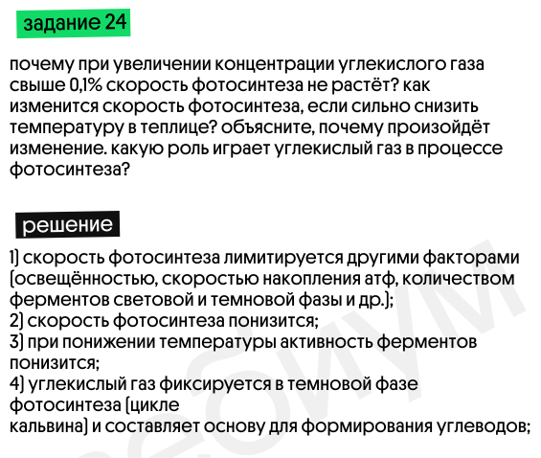
24 задание. Продолжение задания про эксперимент с фотосинтезом.

Slide 25
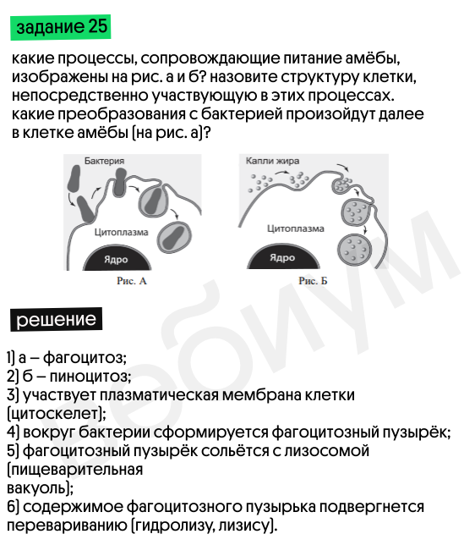
25 задание. Стандартное задание второй части с картинкой. Раньше это было 23 задание.

Slide 26
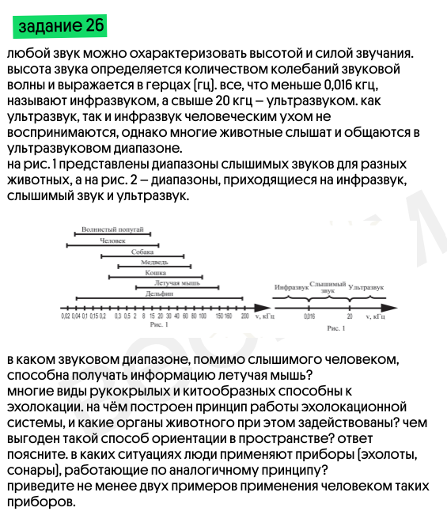
26 задание. Задание на обобщение и применение знаний о человеке и многообразии организмов. Также видим, что есть вариант задания с рисунком, который необходимо проанализировать.

Slide 27
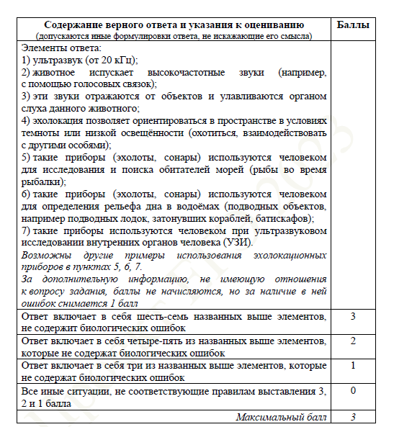

Slide 28
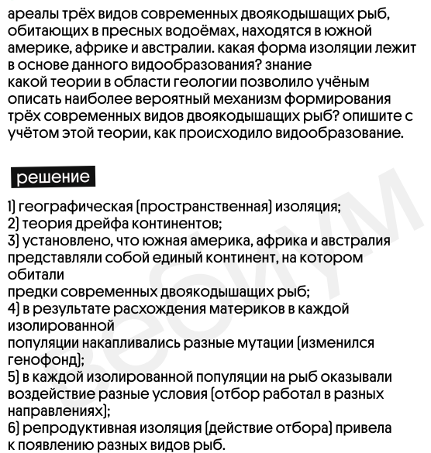
27 задание. В демоверсии 2023 видим задание из КИМа ЕГЭ 2022. Применяем знания общей биологии и получаем 3 балла.

Slide 29
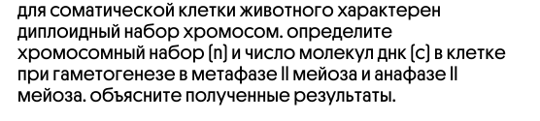
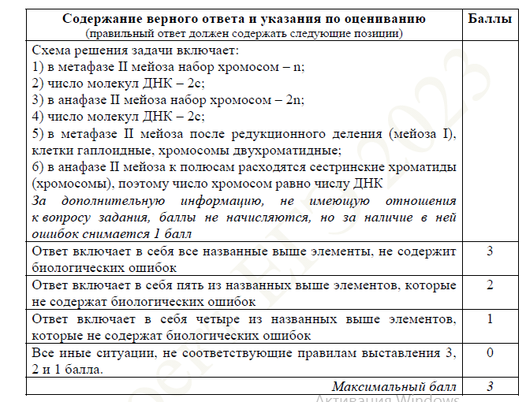
28 задание. Раньше это было 27 задание. Довольно простые задачки на знание цитологии.

Slide 30
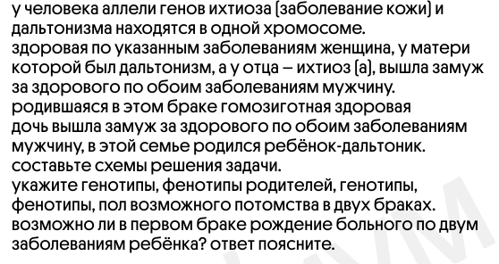
29 задание. И заканчиваем разбор демоверсии ЕГЭ 2023 по биологии стандартной генетической задачей.
https://bio-ege.sdamgia.ru/problem?id=52489
Сайт СДАМ ГИА: РЕШУ ЕГЭ

Slide 31
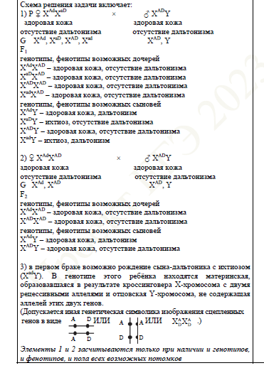

Slide 32

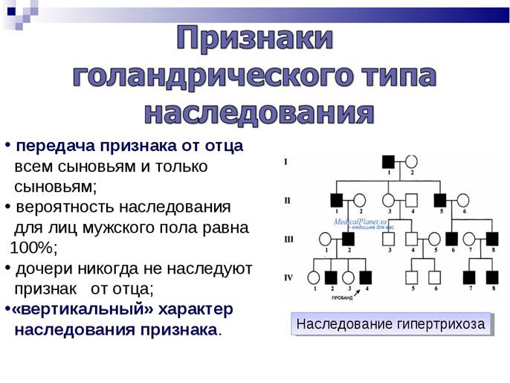
***БОНУС 1

Slide 33
***БОНУС 2
задача на генетику
с псевдоаутосомным наследованием
На Х и Y хромосомах существуют псевдоаутосомные участки, которые содержат аллели одного гена, между ними может происходить кроссинговер. Один из таких генов вызывает формирование пигментной ксеродермы (повышенная чувствительность кожи к ультрафиолетовому облучению). Женщина, имеющая пигментную ксеродерму и красно-зеленый дальтонизм, родители которой не имели пигментной ксеродермы, вышла замуж за мужчину без этих заболеваний, мать которого страдала пигментной ксеродермой. Родившаяся в этом браке дочь без указанных заболеваний, вышла замуж за мужчину, страдающего ксеродермой, но имеющего нормальное цветовое зрение. Определите генотипы родителей, генотипы, фенотипы и пол всех возможных потомков в двух поколениях. Возможно ли появление в первом браке ребенка, страдающего обоими заболеваниями?
Решение смотрите по ссылке:
https://bio-ege.sdamgia.ru/problem?id=51674

Slide 34
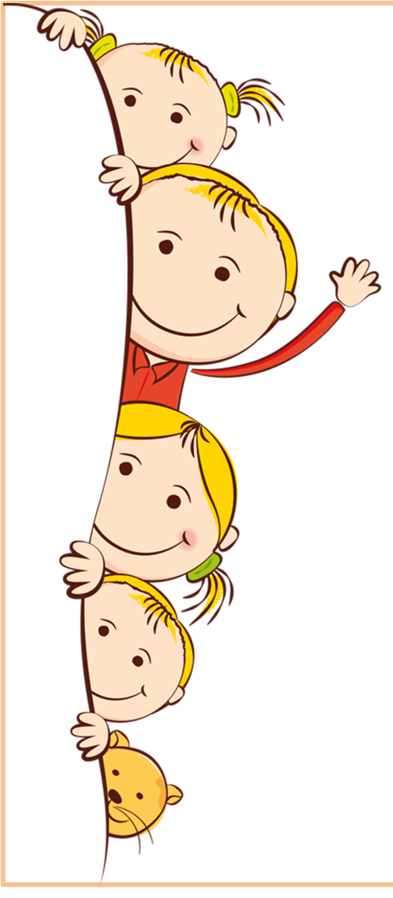

Ссылки на сайты:
https://bio-ege.sdamgia.ru/problem?id=5248
https://bez-smenki.ru/razbor-demoversii-ege-2023-po-biologii/
https://spadilo.ru/ege-po-biologii/
https://fipi.ru/ege/demoversii-specifikacii-kodifikatory#!/tab/151883967-6

